Slide 1
Mengelola Data Set Dengan Metode KMeans Clustering

Slide 2
Akmal Indrayansyah Fernando Kurniawan Muhamad Farhan Muhammad Rafi Gumilang Zaka Nabhan
Nama Team Kami :

Slide 3
Metode Kmeans Clustering
K-Means Clustering adalah suatu metode penganalisaan data atau metode Data Mining yang melakukan proses pemodelan unssupervised learning dan menggunakan metode yang mengelompokan data berbagai partisi.
Cara kerja metode Kmeans clustering yaitu dengan pengelompokan data menjadi beberapa kluster berdasarkan kesamaan, Algoritma ini bekerja dengan cara membagi n data ke dalam kluster, Dimana setiap data termasuk kedalam kluster dengan mean (rata – rata) terdekat.

Slide 4
Data Set
Data set yang dipakai yaitu data nilai mahasiswa
Nama | Berisi data nama mahasiswa
UTS | Berisi data nilai UTS dari masing masing mahasiswa
UAS | Berisi data nilai UAS dari masing masing mahasiswa

Slide 5
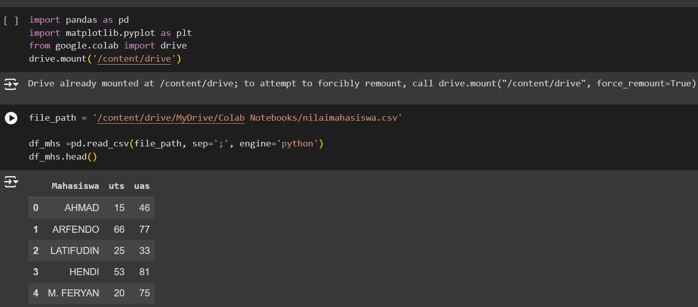
Pengimplikasian dan import data set
Mengimport libraries yang akan digunakan yaitu pandas, matplotlib dan Menghubungkan google colab dengan google drive
Mengimport data set dan file path dari gdrive
Membaca data set dan menampilkan 5 baris pertama data set

Slide 6
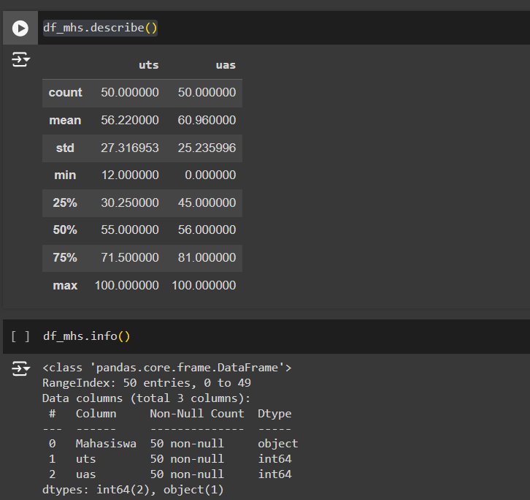
Deskripsi Data Set
Struktur data describe berfungsi Memberikan Gambaran tentang distribusi dan statistic dasar dari data numerik dalam data frame

Slide 7
Menampilkan info dalam data set
Struktur data info untuk memberikan Gambaran ringkas dari dataframe termasuk ukuran, tipe data, dan jumlah nilai non- null di setiap kolom

Slide 8
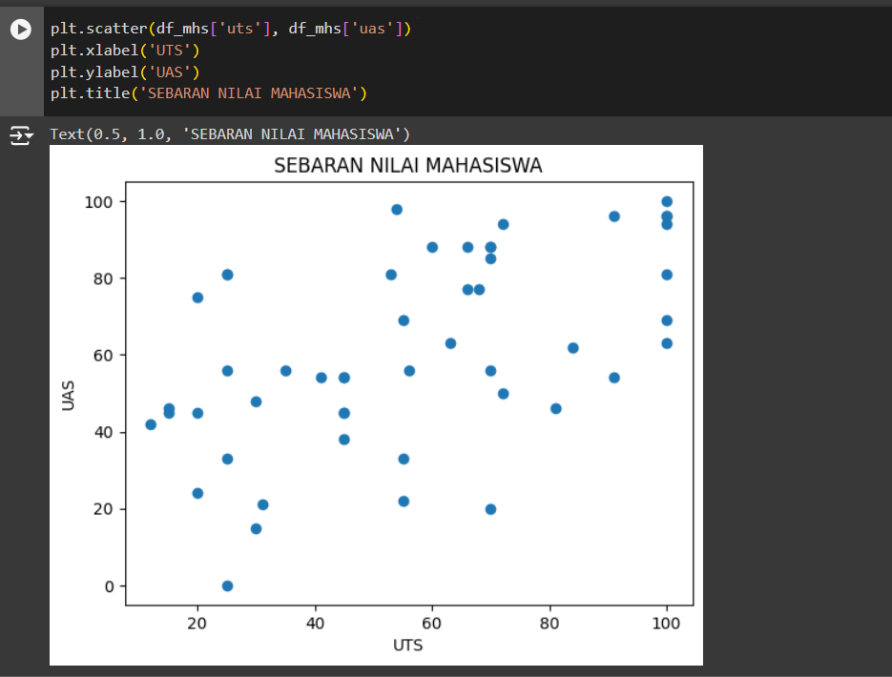
Menampilkan visual data set
Menampilkan visual data set dengan masing masing atribut :
Membuat scatter untuk melihat hubungan antara nilai UTS dan UAS
Memberikan label uts pada xlabel
Memberikan label uas pada ylabel

Slide 9
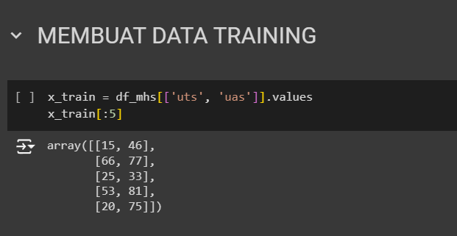
Membuat Data Training
Struktur data ‘x_train = df_mhs[[‘uts, ‘uas’]] berfungsi Membuat data training dari atribut UTS dan UAS yang ada pada dataframe dan mengkonversi hasil seleksi menjadi array Numpy dua dimensi serta menampilkan 5 baris pertama dari array untuk menverifikasi data

Slide 10
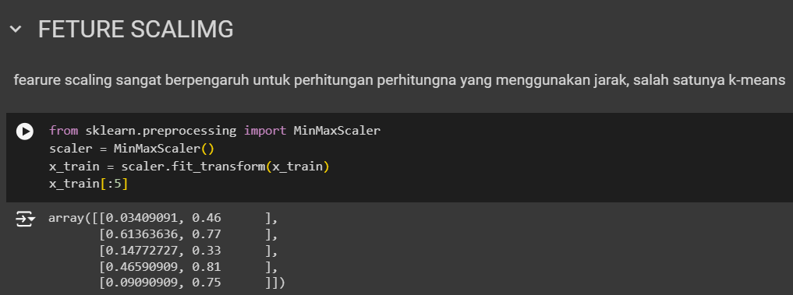
Feture Scaling
feture scaling digunakan untuk menormalisasikan data menjadi rentang [0,1] dari data set, dengan cara mengambil dari sklearn dan menggunakan minmaxscaller untuk merubah data menjadi rentang [0,1]

Slide 11
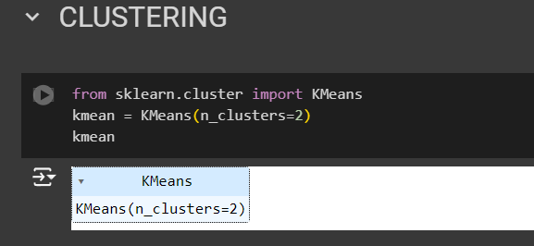
Clustering
Membuat clustering menggunakan metode Kmeans dan mengemlompokan data menjadi 2

Slide 12
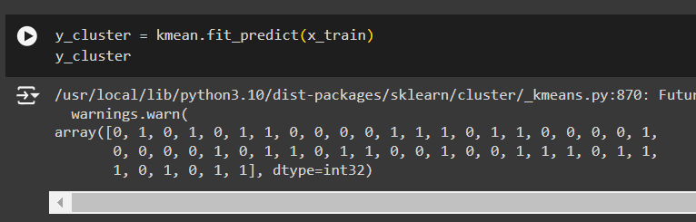
Clustering
Struktur data y_cluster = kmean.fit_predict(x_train) berfungsi Menemukan cluster pada data x_train yang sudah ditentukan sebelumnya dan menetapkan label cluster ke setiap point dalam x_train untuk menunjukan cluster mana data tersebut termasuk

Slide 13
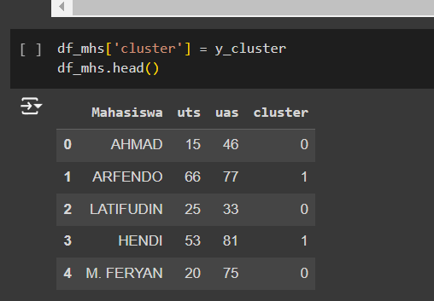
Clustering
Struktur data df_mhs[‘cluster’] = y_cluster berfungsi Menambahkan kolom cluster baru untuk menyimpan label cluster yang dihasilkan metode clustering Kmeans ke dalam data frame serta menampilkan 5 baris pertama

Slide 14
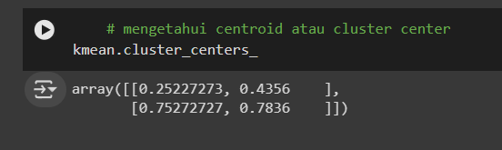
Clustering
Struktur data kmean.cluster_centers_ berfungsi Menyimpan kordinat centroid dari setiap cluster setelah model di fit dengan data dan memberikan informasi mengenaik titik pusat dari setiap cluster yang merupakan rata rata dari semua data point dalam cluster

Slide 15
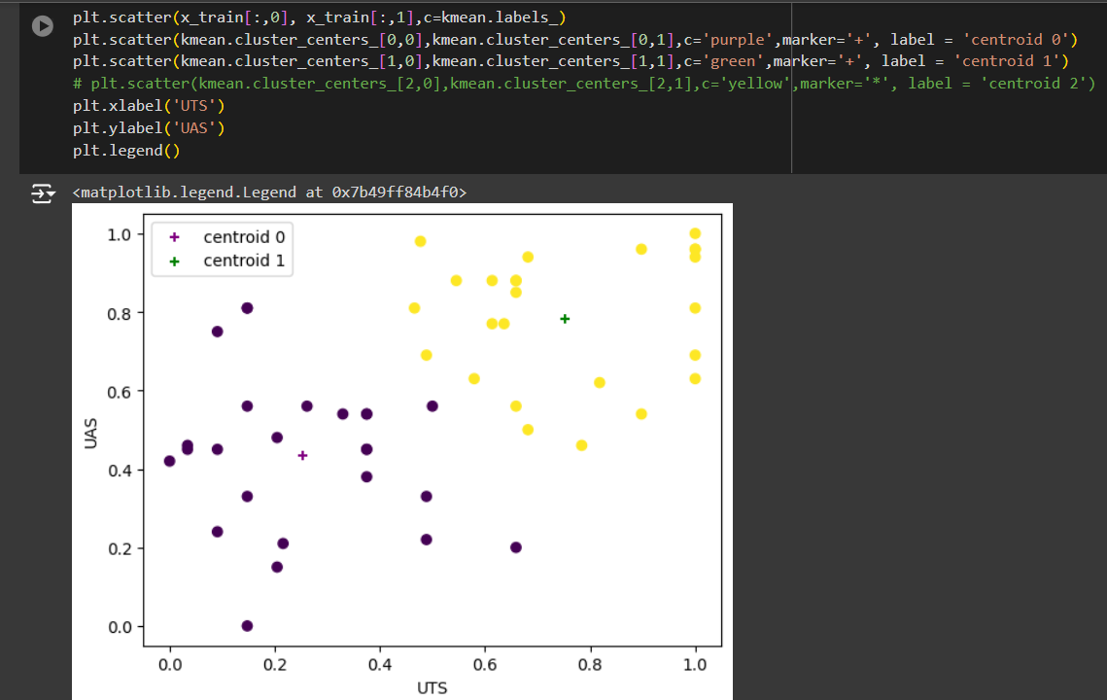
Visualisasi Data Clustering
Menampilkan seluruh struktur data clustering yang ada seperti menampilkan data clustering, menampilkan centroid, dan memberikan label pada sumbu

Slide 16
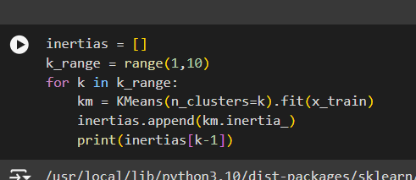
Mencari K (Jumlah Cluster) terbaik
Struktur data disamping berfungsi untuk mencari nilai inertias dari range 1 hinga 9 dan menyimpan nilai inertia dari setiap moel kmeans dalam list inertias dan mencetak nilai inertia setelah setiap perulangan untuk melihat bagaimana nilai inertia berubah dengan jumlah cluster yang berbeda

Slide 17
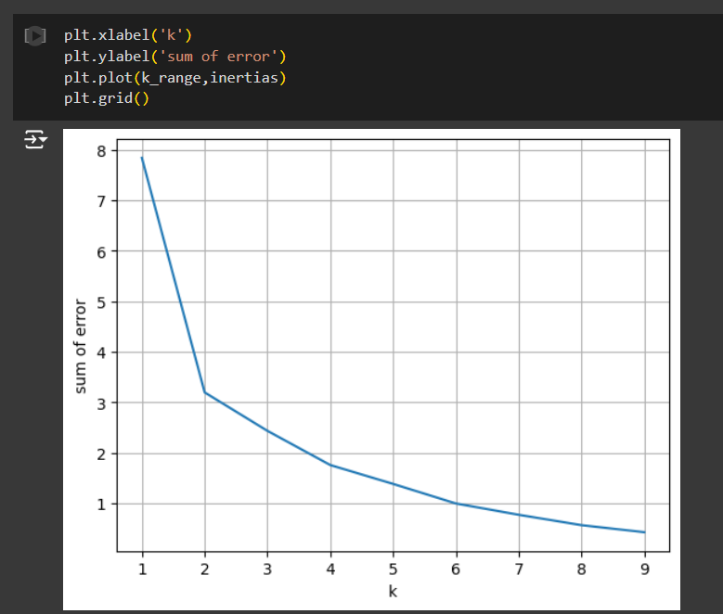
Visualiasi data inertia
Hasil nilai inertia yang didapat akan digunakan membuat plot elbow untuk menentukan jumlah cluster yang optimal untuk kmeans clustering

Slide 18
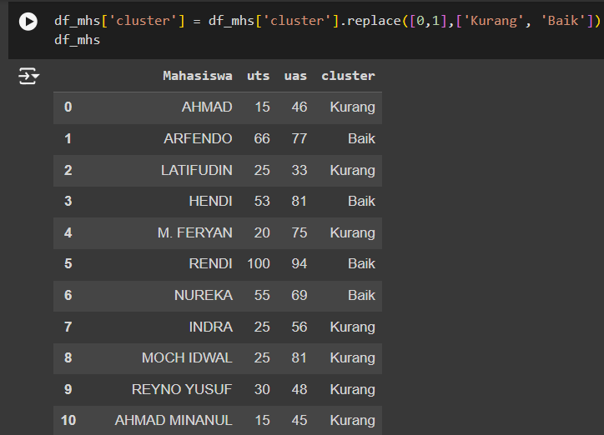
Membuat dataset baru dengan label cluster
Setelah Langkah clustering sudah dilakukan maka selanjutnya membuat dataset baru dengan label cluster dan menganti nilai 0 dengan kurang baik dan 1 dengan baik dalam kolom cluster

Slide 19
Link source code dan blogspot
Link Source Code :
https://github.com/raffiMRG/clusteringMahasiswa1/tree/main
Link Blogspot :
https://bukpellkita.blogspot.com/2024/06/mengelola-data-set-dengan-metode-kmeans.html

Slide 20
Thank You

